Slide 2
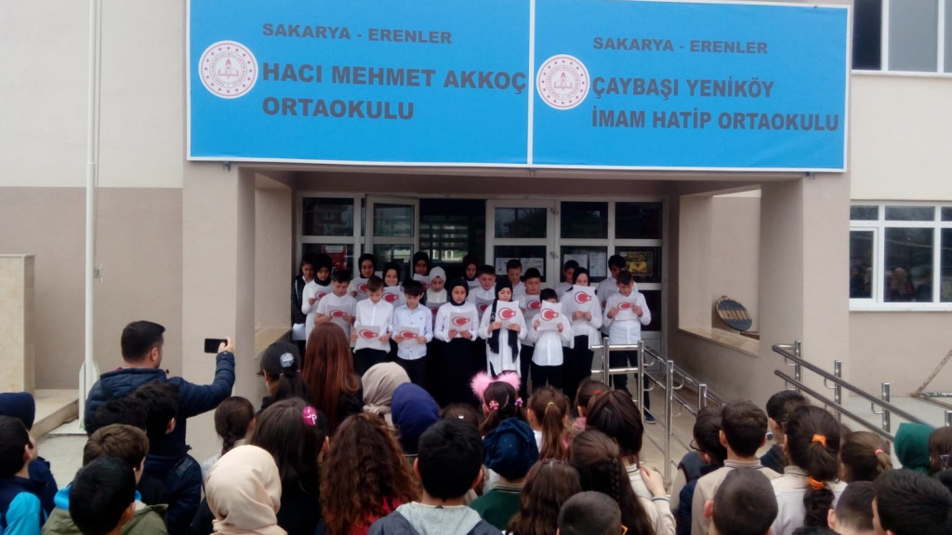

Slide 3
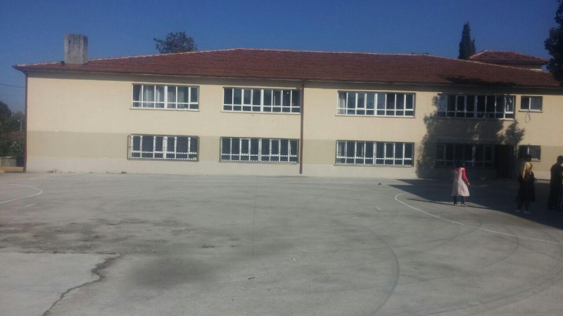
Okulumuzda kareler

Slide 4
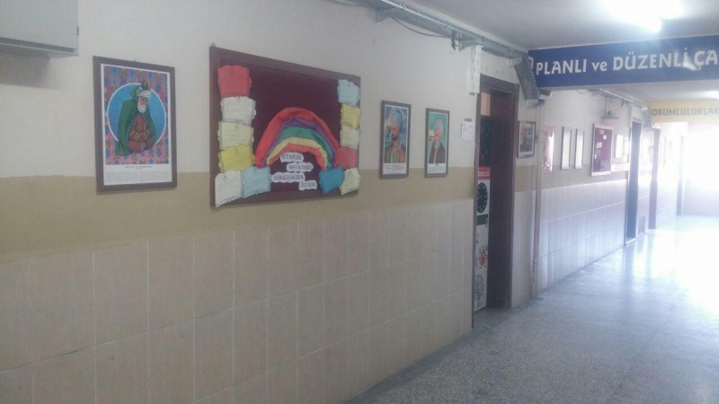
Okulumuzda kareler

Slide 5
Okulumuzda kareler

Slide 35
Öğretmenlerimiz

